Slide 1



CGED-8 方案分享
2022年10月30日
爱与科技助力终生成长

Slide 2
参赛队伍介绍
队名：NLP的未来
队长：李云良
队员：王智浩，胡飞
参赛单位：北京世纪好未来
参赛部门：美校智学云
爱与科技助力终生成长

Slide 3

01
比赛背景
02
语病检测模型
03
目录
语病纠正模型
CONTENT
04
拼写纠错模型
05
融合策略

Slide 4

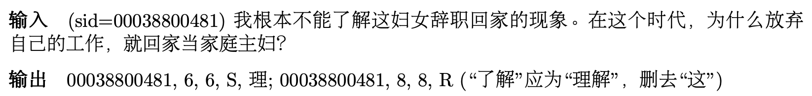
01
比赛背景
语病错误类型：
赘余(R)、缺失(M)、乱序(W)、误用(S)
评价指标：
1）FPR（假阳性）
2）检测层F1（是否有语病）
3）识别层F1（包含哪些语病）
4）定位层F1（语病的类型与位置）
5）纠正层F1（M与S类型语病的纠正）
6）综合得分（上述分数的加权平均，决定最终排名）
数据集 | 数目
Lang8 | 110W
CGED历年 | 5W
爱与科技助力终生成长

Slide 5
01
比赛背景
02
语病检测模型
03
目录
语病纠正模型
CONTENT
04
拼写纠错模型
05
融合策略

Slide 6
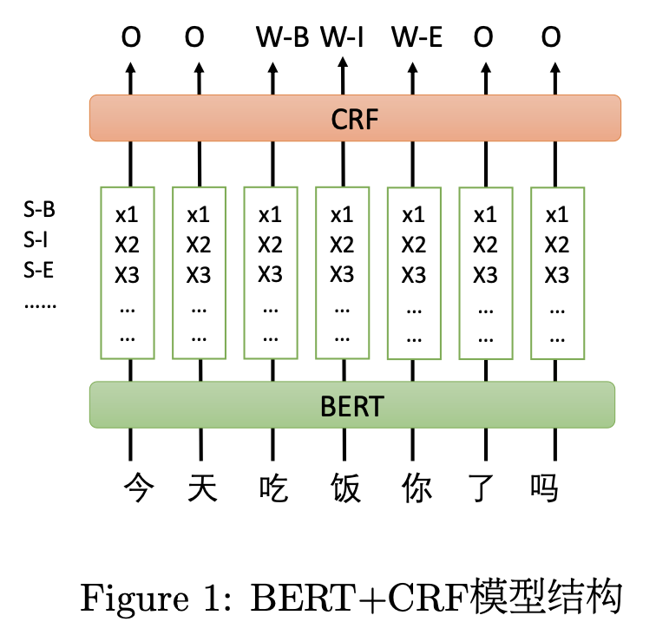
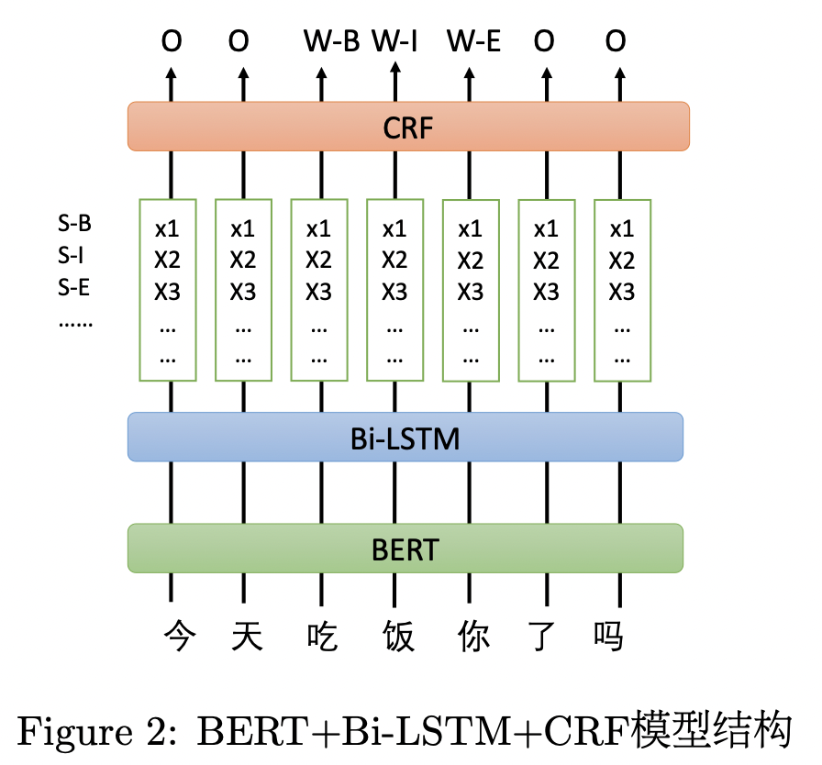
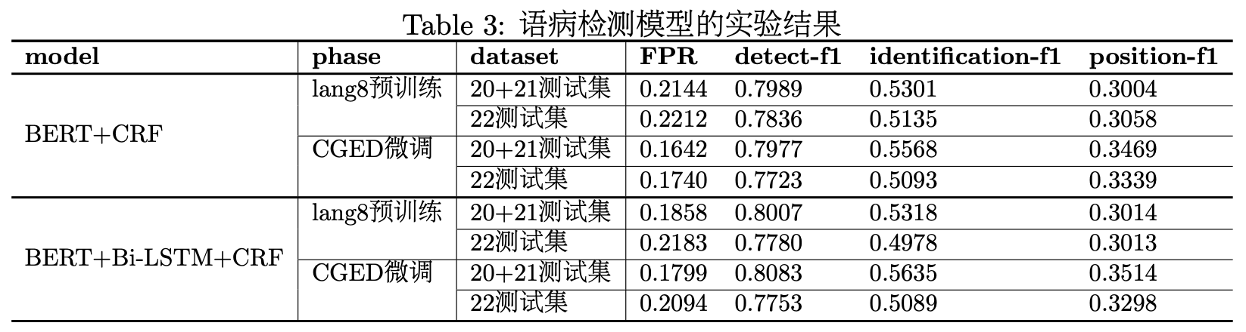
02
语病检测模型
训练策略：
Lang8数据预训练+CGED历年数据微调
预训练模型：MacBert-Chinese-Large
爱与科技助力终生成长

Slide 7
01
比赛背景
02
语病检测模型
03
目录
语病纠正模型
CONTENT
04
拼写纠错模型
05
融合策略

Slide 8
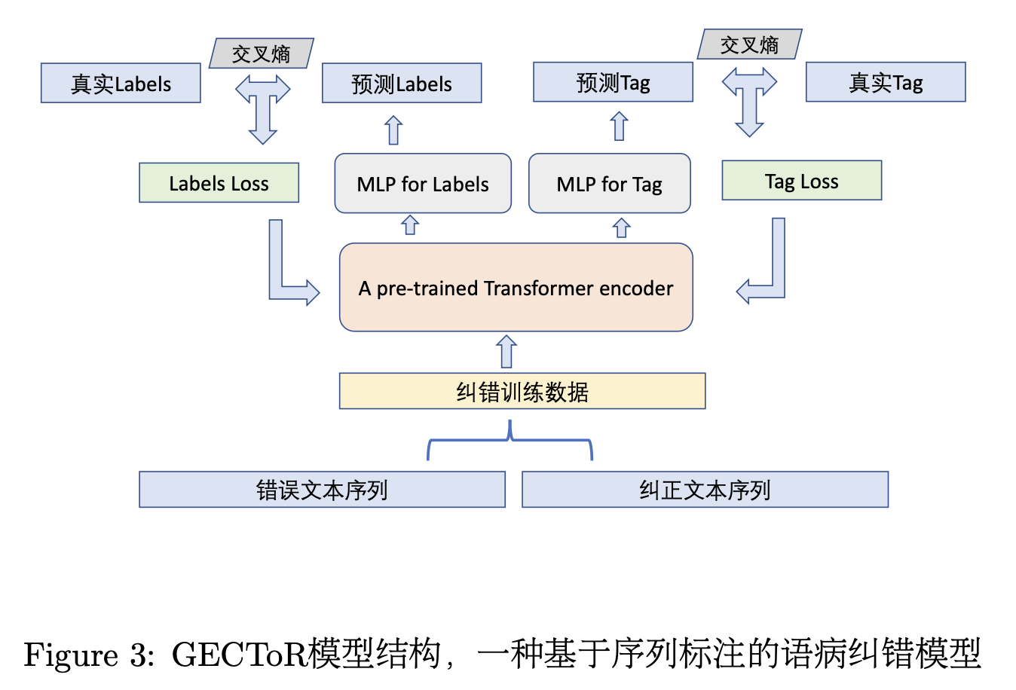
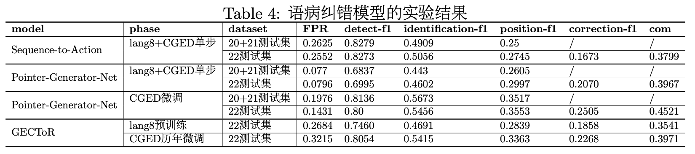
02
03
语病纠正模型
训练策略：
Lang8数据预训练+CGED历年数据微调
预训练模型：Chinese-Struct-Bert-Large
爱与科技助力终生成长

Slide 9
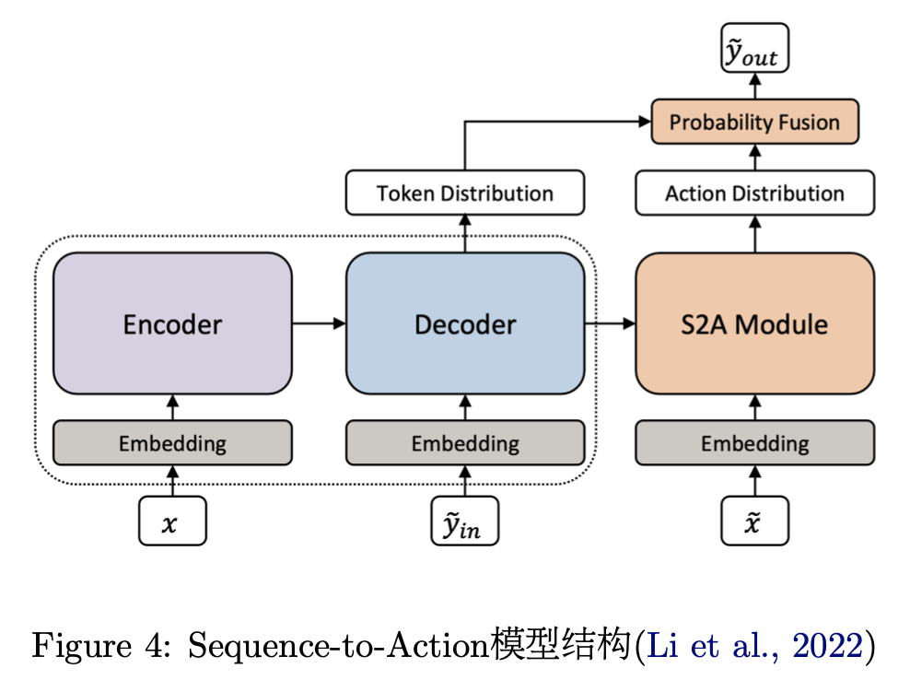
02
03
语病纠正模型
训练策略：
Lang8数据+CGED历年数据单步训练
Encoder+Decoder -> Bart-Chinese-Large
Sequence-to-Action: Grammatical Error Correction with Action Guided Sequence Generation
代码开源地址：https://github.com/AI-confused/Sequence-to-Action
爱与科技助力终生成长

Slide 10
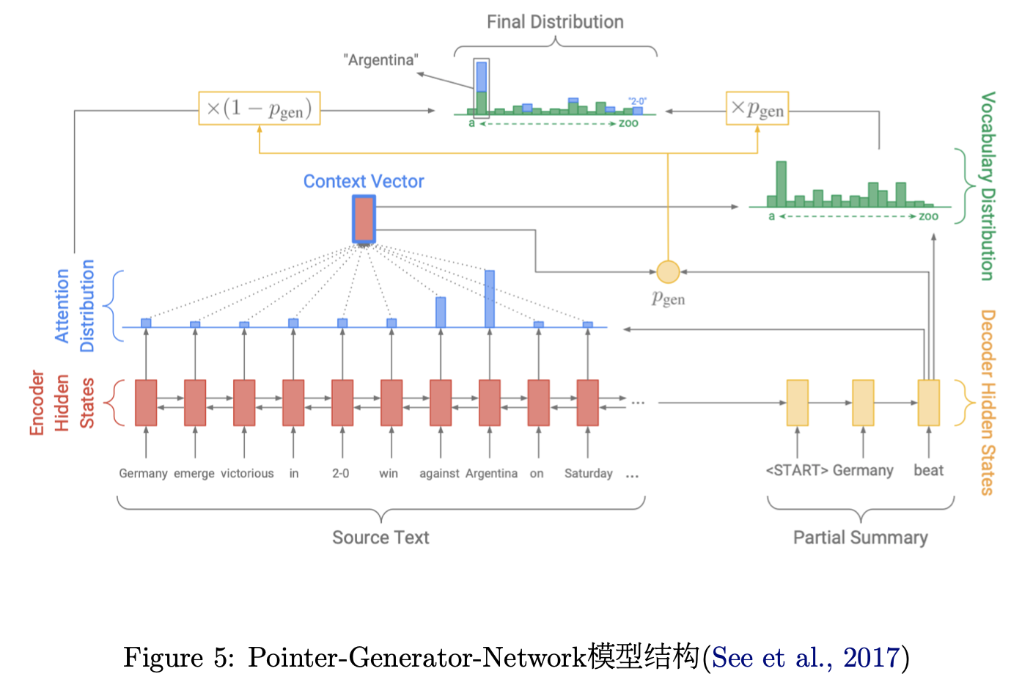
02
03
语病纠正模型
训练策略：
1）Lang8数据+CGED历年数据单步训练
2）CGED历年数据微调
Encoder+Decoder -> Bart-Chinese-Large
爱与科技助力终生成长

Slide 11
01
比赛背景
02
语病检测模型
03
目录
语病纠正模型
CONTENT
04
拼写纠错模型
05
融合策略

Slide 12
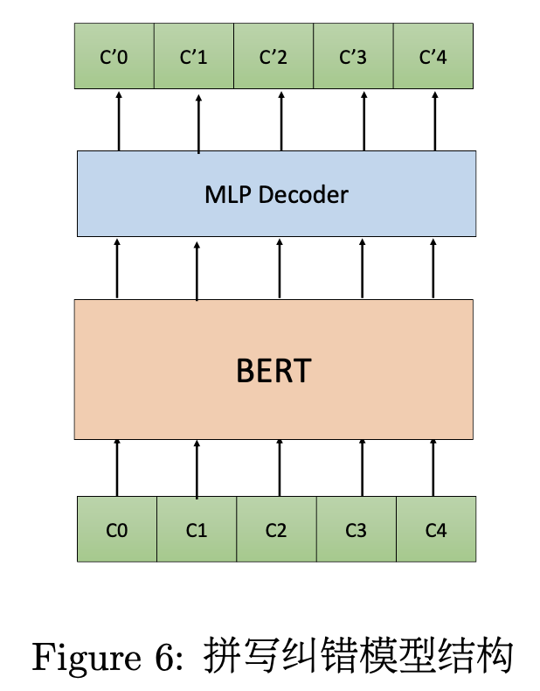
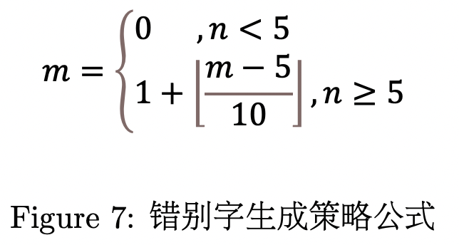
02
03
04
拼写纠错模型
1）近形音错别字模型：
针对常见错别字、形近字、音近字的单字错误情况进行训练
训练增强策略：
每个epoch会将所有数据的错误重新生成一次，生成策略为:如果每个句子中含有n个中文字，则生成m个错别字，其中生成常见错别字、形近字错别字、音近字错别字概率分别为50%、15%、35%
2）病句错别字模型：
针对病句中的错别字情况，仅修正字符数<=原字符数的情况
构造数据策略：
采用lang8数据，仅使用R、S类型的错误数据，对于R类型，将纠正结果替换成[unused1]；对于S类型，纠正字符长度不等时，补上[unused1]，纠正字符更长则截取
1. https://github.com/onebula/sighan raw 2. https://github.com/shibing624/pycorrector
爱与科技助力终生成长

Slide 13
01
比赛背景
02
语病检测模型
03
目录
语病纠正模型
CONTENT
04
拼写纠错模型
05
融合策略

Slide 14
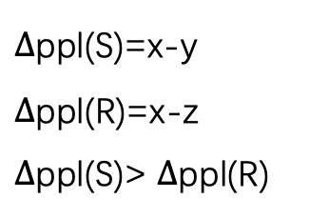
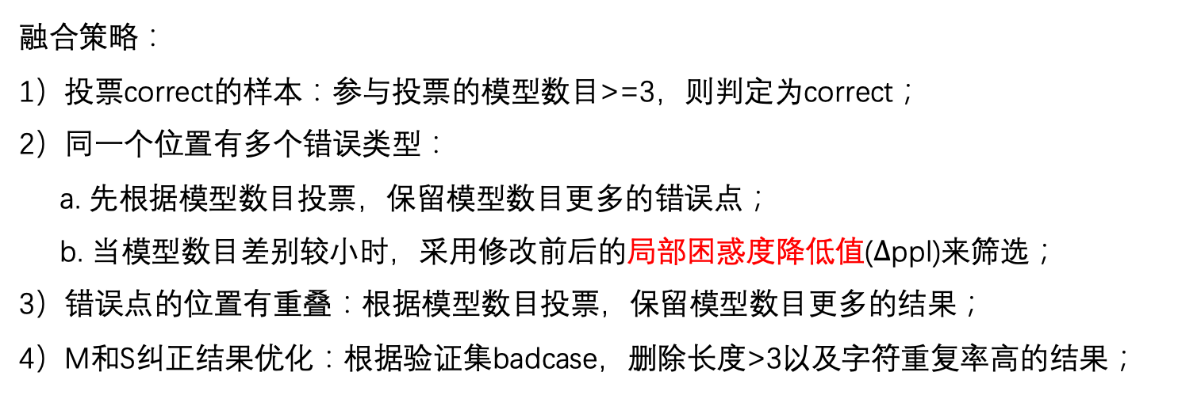
02
03
04
05
融合策略
参与融合的7个模型：
1个GECToR、2个指针生成网络、1个BERT+CRF、1个BERT+Bi-LSTM+CRF、2个拼写纠错
融合策略：
1）投票correct的样本：参与投票的模型数目>=3，则判定为correct；
2）同一个位置有多个错误类型：
a. 先根据模型数目投票，保留模型数目更多的错误点；
b. 当模型数目差别较小时，采用修改前后的局部困惑度降低值($∆$ppl)来筛选；
3）错误点的位置有重叠：根据模型数目投票，保留模型数目更多的结果；
4）M和S纠正结果优化：根据验证集badcase，删除长度>3以及字符重复率高的结果；
S: 是->很（“很”的ppl: y）
$∆$ppl(S)=x-y
$∆$ppl(R)=x-z
$∆$ppl(S)> $∆$ppl(R)
今天我是快乐。(“是”的ppl: x)
R: 删除是（”我”+”快”的平均ppl: z）
爱与科技助力终生成长

Slide 15
02
03
04
05
融合策略
模型 | FPR | Det-F1 | Iden-F1 | Pos-F1 | Corr-F1 | Score
BERT+CRF | 17.4 | 77.23 | 50.93 | 33.39 | - | -
BERT+Bi-LSTM+CRF | 20.94 | 77.53 | 50.89 | 32.98 | - | -
GECToR | 32.15 | 80.54 | 54.15 | 33.63 | 22.68 | 39.71
PGN-1 | 7.96 | 69.95 | 46.02 | 29.97 | 20.8 | 39.67
PGN-2 | 14.31 | 80.0 | 54.56 | 35.53 | 25.05 | 45.21
S2A | 25.52 | 82.73 | 50.56 | 27.45 | 16.73 | 37.99
融合后 | 14.9 | 79.94 | 60.78 | 39.85 | 28.31 | 48.49
代码开源地址：https://github.com/AI-confused/Sequence-to-Action
爱与科技助力终生成长

Slide 16
感谢聆听！
爱与科技助力终生成长

